Slide 1


【報告第３号】
青森県・函館観光キャンペーン
について

Slide 2
１
キャンペーン概要
No. | 項目 | 内容
1 | 名称 | ひと旅 ふた旅、めぐる旅。青森県・函館観光キャンペーン
2 | 主催 | 青森県／北海道渡島総合振興局 東日本旅客鉄道（株）盛岡支社・秋田支社／北海道旅客鉄道（株）
3 | 期間 | 2025年12月1日（月）～2026年3月31日（火）
４ | 当法人の取組 | １）ツガルツナガル周遊観光バスツアー ２）ツガルツナガル湯らり津軽周遊パス ３）ツガルツナガルコンセプトルーム ４）弘南鉄道ラッセル車貸切体験 ５）リゾートしらかみスペシャルランチボックスツアー ６）弘前ねぷたお囃子ライブ NEPUTA sa KADARE ７）ストーブ列車と日本酒の冬物語
１

Slide 3
２
ツガルツナガル周遊観光バスツアー
No. | 項目 | 内容
1 | 概要 | 髙山稲荷神社や津軽鉄道ストーブ列車乗車を楽しめる冬季の西北津軽エリア観光周遊バスツアー。
２ | 販売価格 | 8,500円（税込）
３ | 開催日 | １月21日（水）～１月24日（土）、１月28日（水）～１月31日（土）
４ | 企画 | （一社）Clan PEONY 津軽
５ | 主催 | 弘南バス（株）
６ | 利用者数 | 計118名（１日平均14.7名） ※JR運休によるキャンセル数52名

Slide 4
３
ツガルツナガル湯らり津軽周遊パス
No. | 項目 | 内容
1 | 概要 | 津軽エリアの観光施設と日帰り温泉計32か所をお得に巡ることができるデジタル周遊パスを販売。
２ | 販売価格 | ２日間パス2,000円（税込）／３日間パス2,500円（税込）
３ | 参画施設 | 32施設（13温泉施設／19観光施設）
４ | 開催日 | 11月1日（土）～2月28日（土）
５ | 主催 | （一社）Clan PEONY 津軽
６ | 利用者数 | 154枚（2日間パス131枚、3日間パス23枚） ※うちプロモーション購入50枚
２

Slide 5
４
着券ランキング（上位20位）
順位 | 施設 | 着券回数 | 順位 | 施設 | 着券回数
1 | ふじさき食彩テラス | 50 | 11 | 旧第五十九銀行 | 27
2 | 福家 | 47 | 11 | ハッピィ百沢温泉 | 27
3 | 津軽こけし館 | 45 | 13 | さるか荘 | 25
４ | 津軽藩ねぷた村 | 44 | 14 | エルムの湯 | 21
５ | 斜陽館 | 41 | 15 | ｸﾞﾘｰﾝﾊﾟｰｸもりのいずみ | 20
６ | 鰐come | 38 | 15 | 花禅の庄 | 20
７ | 不老ふ死温泉 | 35 | 17 | 津軽烏城焼 | 19
８ | 水軍の宿 | 34 | 18 | 深浦観光ホテル | 17
９ | 青柳館 | 32 | 19 | ブナの里白神館 | 16
10 | 太宰治疎開の家 | 28 | 20 | 稲垣温泉ホテル花月亭 | 15

Slide 6
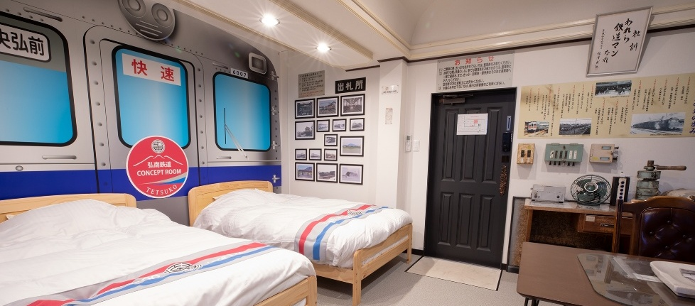
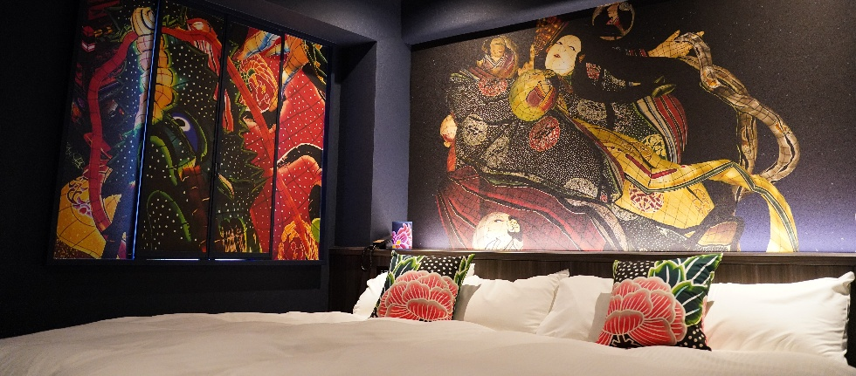
5
ツガルツナガルコンセプトルーム①
No. | 項目 | 内容
1 | 概要 | 津軽ならではのコンテンツを活用した客室「ツガルツナガルコンセプトルーム」を企画・販売。
２ | 名称 | 弘南鉄道コンセプトルーム | 立佞武多コンセプトルーム
３ | 施設名 | GOOD OLD HOTEL | パークイン五所川原エルムシティ
４ | 販売開始日 | 令和６年12月14日 | 令和７年４月４日
５ | 写真
３

Slide 7
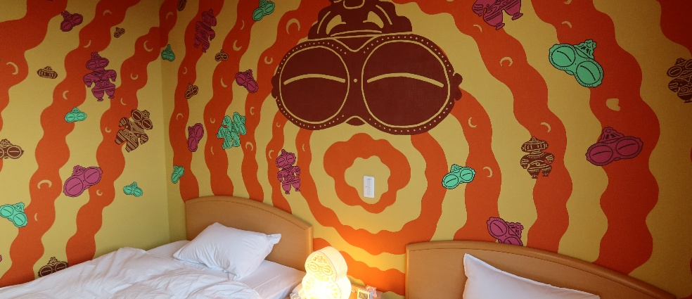
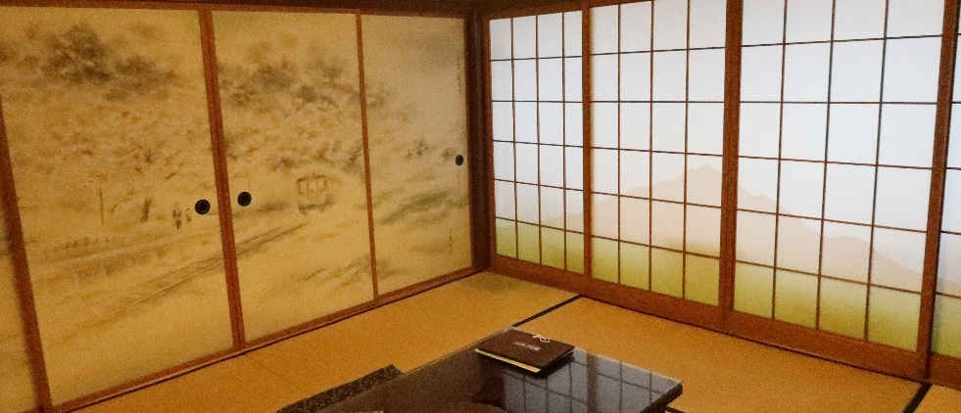
６
ツガルツナガルコンセプトルーム②
No. | 項目 | 内容
1 | 概要 | 津軽ならではのコンテンツを活用した客室「ツガルツナガルコンセプトルーム」を企画・販売。
２ | 名称 | しゃこちゃんコンセプトルーム | 太宰治コンセプトルーム
３ | 施設名 | 柏ロマン荘 | ヤマニ仙遊館
４ | 販売開始日 | 令和７年12月１日 | 令和７年12月１日
５ | 写真

Slide 8
７
弘南鉄道ラッセル車貸切体験
No. | 項目 | 内容
1 | 概要 | 弘南鉄道職員ガイドのもと、除雪作業中のラッセル車への乗車できる特別体験を開催。
２ | 販売価格 | 130,000円（税込）／回～
３ | 企画 | （一社）Clan PEONY 津軽
４ | 主催 | 弘南鉄道（株）
５ | 利用者数 | ４回（１人／２回、２人／１回、４人／１回） 計560,000円の売上
４

Slide 9
８
リゾートしらかみスペシャルランチボックスツアー
No. | 項目 | 内容
1 | 概要 | 五能線沿線の食材を詰め込んだ（株）CONVEY監修スペシャルランチボックスをリゾートしらかみで提供。
２ | 開催日 | 12月４日（土）、３月21日（土）
３ | 販売価格 | 8,800円／人
４ | 企画 | （一社）Clan PEONY 津軽
５ | 主催 | 東日本旅客鉄道（株）秋田支社
６ | 利用者数 | ６名（12月４日） 21名（３月21日） 計27名

Slide 10
９
弘前ねぷたお囃子ライブ NEPUTA sa KADARE
No. | 項目 | 内容
1 | 概要 | 津軽ひろさき屋台村かだれ横丁で「弘前ねぷたまつり」のお囃子を聞きながら、青森県ならではの郷土料理を楽しむプラン。
２ | 開催日 | １月20日（火）～23日(金)、27日(火)～30日(金) ※1月22日（木）は大雪の影響により中止
３ | 企画 | （一社）Clan PEONY 津軽
４ | 主催 | 弘前芸術鑑賞会
５ | 利用者数 | 計57名（１日平均8.1名） 計273,000円の売上
５

Slide 11
10
ストーブ列車と日本酒の冬物語
No. | 項目 | 内容
1 | 概要 | 津軽五所川原駅と津軽中泊駅間を往復する車中の中、地元竹浪酒造の熱燗と郷土料理を食べるプラン。
２ | 開催日 | 12月20日（土）、1月24日（土）、2月14日（土）、3月14日（土）
３ | 販売価格 | 15,000円（税込）（＊第2回～第4回は11,000円（税込））
４ | 企画 | （一社）Clan PEONY 津軽
５ | 主催 | 津軽鉄道（株）
６ | 利用者数 | 27名（12月20日） 16名（１月24日） 11名（２月14日） 25名（３月14日） 計79名

